Slide 1
COMPORTAMENTI INDIVIDUALI
E RELAZIONI SOCIALI
IN TRASFORMAZIONE
UNA SFIDA PER LA
STATISTICA UFFICIALE
INNOVAZIONI E SPERIMENTAZIONI
Competenze e ruolo del data scientist
23 GIUGNO 2016
14.30 | 16.00
Ludovico Antonio Ottaiano| Istat

Slide 2

La rivoluzione digitale
  un’enorme massa di dati
  milioni di persone sul web
  una miniera di informazioni

Slide 3
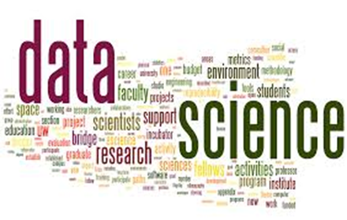


Dove comincia la data science
  Page Rank
  PYMK

Slide 4
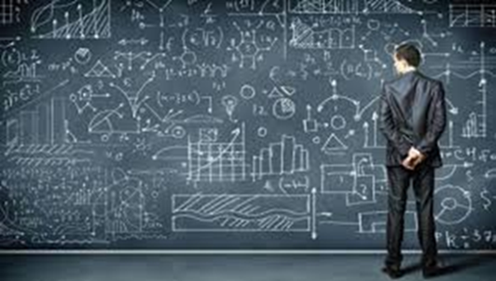
Qui ci vuole un data scientist!
  “people who use both data and science to create something new” (D.J. Patil, J. Hammerbacher, 2008)
  raccoglie dati da molteplici fonti
  capisce cosa si nasconde nei dati
  “make discoveries while swimming in data”
  trasforma i dati in una storia da raccontare

Slide 5
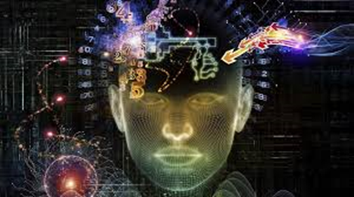
Cosa deve avere un buon data scientist?
  expertise tecnica
  curiosità
  intelligenza
  storytelling

Slide 6
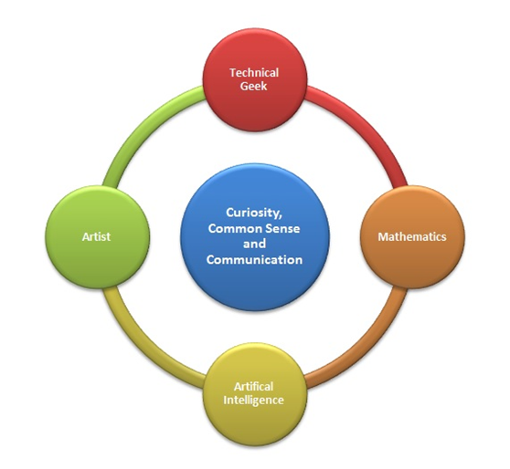
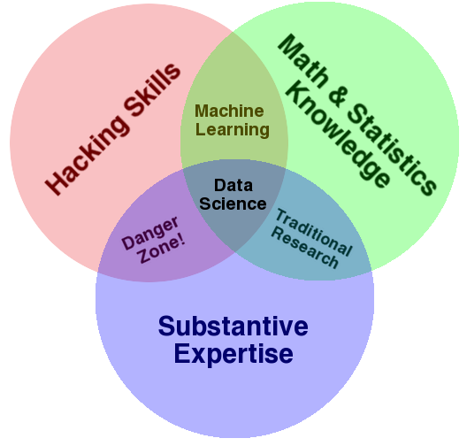
Quali competenze?
  (Sapan Patel, 2014)
  (Drew Conway, 2010)

Slide 7
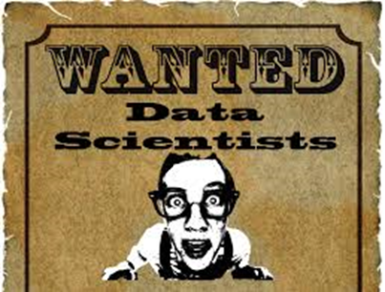
Un profilo interdisciplinare
  business analyst
  statistico
  informatico
  esperto di dominio

Slide 8
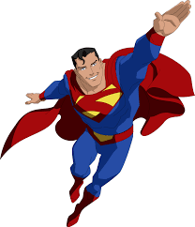
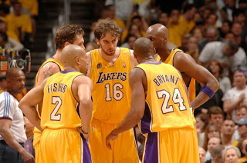
Data science: uno sport di squadra?

Slide 9

Un percorso per data scientist in Istat
  Lo spunto: l’Agenda Digitale Italiana
  Il gruppo di progetto
  L’obiettivo: formare team di competenze integrate sulla data science
  Il percorso: 5 moduli, 17 giornate in 7 mesi

